Slide 1
ÖRGÜTSEL İLETİŞİM
Öğr. Gör. Dr. İnanç GÜNEY
inancguneyamyo@gmail.com
Adana MYO

Slide 2
SÖZSÜZ İLETİŞİM
Sözsüz iletişim; beden dili, jestler, mimikler, oturuş, duruş gibi çeşitli tavırlarla kendini ortaya koyar. İnsanlar arası iletişimde, bireyin durumuna ilişkin değerlendirmeleri taşıyan bu aracılara “sözsüz mesajlar”; bu mesajlarla yapılan anlatım şekline de “sözsüz iletişim” denir. Sözsüz iletişim, sözlü iletişimi destekler niteliktedir. Bu yüzden de sözsüz iletişime “İkincil mesaj kanalları” denir.
Sözsüz iletişim, beden dili diye adlandırılan, sözsüz anlatımlardır. Sesin tonlanarak kullanımı mesaja farklı anlamlar yükleyebilir. Konuşulan dil, dilin kullanım şekli, ses tonu, yazılı iletişimdeki yazının biçimi, içinde bulunduğu ruhsal durum, gönderici veya hedef kitle durumundaki kişinin dile getirmek istediklerine ilişkin bir anahtar oluşturur. Sözsüz iletişimde, kişinin yüz ifadeleri, göz hareketleri, duruşu ve giyim kuşamı sesin özelliklerini içerir.

Slide 3
Sözsüz iletişimin özellikleri şunlardır:
Sözsüz iletişim etkilidir: Duyguları dolaysız ve daha etkili ifade edebilir.
Sözsüz iletişim duyguları ifade edebilir: Düşünceler sözlü iletişimle, duygular ise sözsüz iletişimle daha iyi ifade edilebilir. Yorgunluğun ve kızgınlığın yüzümüzdeki ifadesi bu türden bir iletişimdir.
Sözsüz iletişim çift anlamlıdır: Sinirli bir insanın yüz ifadesi, ses tonu ve bedeni kızgınlığı yansıtırken, sözleri bu kızgınlığı saklamaya çalışabilir.
Sözsüz iletişim belirsizdir: Eğlenceli bir ortamdan sonra sessizliğe bürünme gibi.

Slide 4
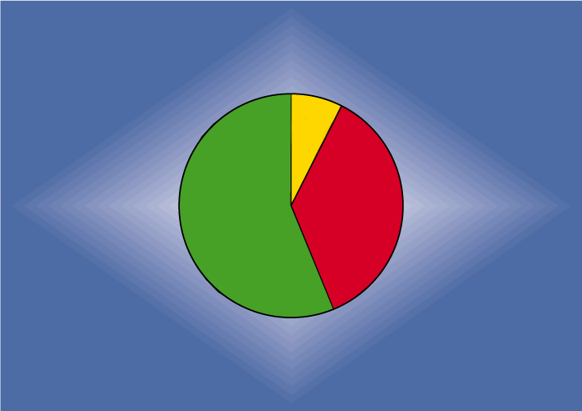
YÜZ YÜZE İLETİŞİMDE 3 UNSUR ETKİLİDİR
Sözcükler
%7
Söyleyiş
tarzı
Beden
dili
% 55
%38
Profesör Albert Mehrabian tarafından yapılan bir araştırma sonucunda;
Beden dilinin % 55, Ses tonu ve Ses biçiminin % 38, Sözcüklerin ise % 7 oranında iletişimde etkili olduğu belirlenmiştir.

Slide 5
Görsel Araçlar
Mesajın Hatırlanma Oranı
Sunum 3 saat sonra 3 gün sonra
Sözlü %70 %10
Görsel %72 %20
Sözlü ve Görsel %85 %65

Slide 6
Görsel Araç - Görsel Ortam
Görsel Araç Tipleri:
- Ayrık Kelimeler - Tablolar - Grafikler
- Resimler - Şemalar - Haritalar
Görsel Ortam Tipleri:
- Yansılar - Slaydlar -Projeksiyon
- Tahta - Kağıt - Baskılar

Slide 7
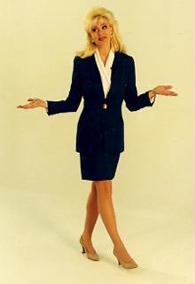
Sözsüz iletişimin etkisi
BEDEN DİLİ
+
SÖYLEYİŞ TARZI
=
SÖZSÜZ İLETİŞİM
% 93 ETKİLİ

Slide 8
Profesör Albert Mehrabian tarafından yapılan bir araştırma sonucunda; Beden dilinin % 55, Ses tonu ve Ses biçiminin % 38, Sözcüklerin ise % 7 oranında iletişimde etkili olduğu belirlenmiştir.
Beden dilimiz
% 55
3 UNSUR
% 38
Söyleyiş şeklimiz
Söylediklerimiz
% 7
Yüz yüze iletişimin unsurları

Slide 9
Kavramları ve Olayları algılamada Duygularımız
% 4 Dokunma
ve koklama
Duyguların
oranları
% 9 İşitme
% 87 GÖRME

Slide 10
Akılda kalan öğrenmelerin ...
10%
OKUMA
20%
DUYMA
30%
GÖRME
Akılda Tutma
50%
DUYMA & GÖRME
70%
SÖYLEME
90%
YAPMA

Slide 11
Deneyim Piramidi
İnsanlar genellikle şöyle hatırlarlar
Okuma
Sözel
Okuduklarının %10’unu
Duyduklarının %20’sini
Gördüklerinin %30’unu
Duyup gördüklerinin %50’sini
Duyma
Resim görme
Film görme
Görsel
Tanıtım / Gösterim / İzleme
Söyleyip yazdıklarının %70’ini
Uyguladıklarının %90’ını
Yerinde ziyaret
Kinesthetic
(deneyimsel)
Dramatik sunum yapma
Gerçek bir deneyimi canlandırma
Uygulama
Wiman & Meirhenry, .Educational Media, 1960 on Edgar Dale’dan alınmıştır

Slide 12
Beden dili kullanılırken;
Jestlerden,
Mimiklerden,
Dokunma duyusundan,
Giyim kuşamdan yararlanılır.
Mesaj, kelimelerin ötesindedir.
Beden dili bize mesajlarımızı daha somut ve daha etkin mesaj gönderme imkânı verir.
Beden dilini öğrenerek ondan iki şekilde yararlanabiliriz. Başkalarının beden dillerini okumak, yorumlamak ve
kendi beden dilimizi iyi kullanarak istediğimiz mesajları yollamaktır.

Slide 13
Sözsüz iletişimi bilmek bize ne yarar sağlar?
Duygu ve düşüncelerimizi, daha etkili bir biçimde ifade edebiliriz.
Başkaları üzerinde olumlu izlenim bırakarak daha başarılı iş görüşmeleri yapabiliriz.
Kızgınlık, öfke vb. durumlarda kendimizi daha iyi kontrol edebiliriz.
Karşımızdaki kişilerin sözsüz mesajlarına karşı duyarlık kazanarak "söylemediklerini" de anlayarak gerçek niyetlerini anlayabiliriz.

Slide 14
Sözsüz İletişimin Sosyal İlişkilerdeki İşlevleri
Kimlik tanımlama: Kişinin giydiği, yediği, içtiği ve kullandığı ürünlerden yola çıkarak kişilere ilişkin kimlik belirleme imkânı sağlar.
Duygusal işlev: Ses tonu, yüz ifadesi, el hareketleri gibi neyin nasıl iletildiğiyle ilgili olarak duyguların iletilmesine yardımcı olur.
Güç statü iletişimi ve işlevi: Kişilerin, toplumsal ve kurumsal olarak sahip oldukları güç ve statüleri hakkında bilgi verir.
Düzenleme işlevi: Karşılıklı olarak paylaşılan sözsüz semboller yoluyla iletişimin akışında düzenleyici etki sağlar.
Tamamlama işlevi: Sözlü mesajlara eşlik eder ve vurgu ile ekleme yapar. Kaçan balığın büyüklüğünü el ile gösterme, hayır derken başı yanlara doğru sallama)
Çatışma işlevi: Kişinin beden dili bazen sözel mesajlarıyla çelişki yaratabilir. Yöneticinin yoğun bir iş ortamında kendisiyle görüşmek isteyen elemanına görüşebileceğini söylerken saatine bakması ve yoğun işleriyle ilgilenmesi.)
Sözü kelimelerin anlattığından daha güçlü olarak veya daha farklı olarak anlamlandırma
Dikkat çekmek için vurgulamayı sağlama: Masaya vurma, sesini birden yükseltme.

Slide 15
Sözsüz İletişimin Özellikleri ;
Aracısızdır: Kaynaktan alıcıya alıcıdan kaynağa doğrudan iletilir.
Sözlü iletişime oranla daha etkilidir: “İş esastır, lafa bakılmaz.” "Görünen köy kılavuz istemez ", "Yüreğin sakladığını gözler açığa vurur.", "Ya! Ben kızmıyorum dedim.", "Tamam, tamam sinirli değilim.", "Yok, vallahi alınmadım!" ifadelerinin doğru ve yanlışlığı ancak beden dili gözlenirse anlaşılabilir.
Beden dili mesajları, sözcüklerden daha kesindir (sözel içeriği daha iyi yansıtır): Örneğin, biraz daha yemek alır mısınız? Diye sorduğumuzda karşımızdaki "Ah! Teşekkür ederim." cevabı veriyor. Acaba istiyor mu, yoksa istemiyor mu? Hangi anlam çıkar? Bu sözcükler, Fransa da, "Hayır istemiyorum." İngiltere’de, "Evet istiyorum." anlamındadır. Ama başını iki yana sallarsa her iki ülkede de, "Hayır istemiyorum." anlamındadır.
Anlık duyguları yansıtır ve sadece o ana mahsustur. Duyguları daha etkin olarak iletmeye imkân sağlar. Örneğin; kızgınlık, yorgunluk, üzüntü vb.
Sözsüz iletişim çift anlamlıdır: Sözsüz mesajların birden fazla anlamı olabilir. Sözler başka, hareketler başka olabiliyor. Sözsüz iletişimin başarılı olabilmesi için, kaynak ve alıcının sözsüz iletişim unsurlarına aynı anlamı vermeleri gerekir.
Sözsüz iletişim belirsiz olabilir: Anlamı toplumdan topluma kültürden kültüre değişebilir. Örneğin birinden bir şey istediğinizde onun sessiz kalması nasıl yorumlanır? Sessizlik icabında "evet" veya "hayır" anlamında yorumlanmaya müsaittir. Ülkemizde, "ben" derken işaret parmağımızla göğsümüzü gösteririz. Aynı amaçla bir Çinli "Ben" derken işaret parmağı ile burnunu göstererek, burnuna dokunmaktadır.
Aynı ortamda bulunanların benzer davranışlar göstermelerini sağlar. Aynı ortamı paylaşan insanlardan birinin veya birkaçının yaptığı bir hareketi, ortamda bulunan başkaları tarafından da yapıldığı gözlenir. Örneğin, bir ortamda birisi ayak ayaküstüne attığında, esnediğinde, güldüğünde veya ağladığında, ortamda bulunanlarda da, benzer davranışlar gözlenir. Hatta bunun için aynı ortamda olmaya gerek yoktur.
İlişkileri tanımlar ve belirler.
Daha etkili ve harekete geçiricidir.
Daha güvenilirdir.

Slide 16
Sözsüz İletişimin Öğeleri
Sözsüz iletişimin birçok öğesi vardır. Bunlar;
a. Bedenin Duruşu: Bedenin duruşu, genel hal ve tavırlarımızda karşımızdakilere mesaj iletmektedir. Vücudun gergin bir şekilde durması, bireyin iletişime kapalı olduğunu göstermektedir. Bir konuşmacının kol ve bacaklarındaki rahatlık, onun iletişime açık olduğunu ve dostluğunu gösterir.
İletişimde bulunduğumuz kişinin, ellerinin arkada veya göğsünde bağlı olması, omuzlarının dik ya da çökük durması, kollarının açık ya da kapalı oluşu, ayaklarının açıklığı ya da kapalılığı, bacak bacak üstüne atmış olması, ayrı ya da bitişik durması bize birer mesaj vermektedir. Sıkıldığımız durumda yorgun ya da mutsuz olduğumuzda vücudumuzu aşağı doğru bırakırız, güvenli ve coşkulu isek dik dururuz.
b. Jestler: Herhangi bir mesajı daha iyi iletmek için insanın vücuduyla (el, kol, ya da baş ile yapılan hareketler) yaptığı davranışlardır. Örneğin, yumruğunu sık­mak, saldırganlık ifadesi; ellerini yüzüne dayamak, üzüntü, kaygı ifadesidir. Elini alnına dayamak, yorgunluk ifadesidir. "Başını sallama", konuşmanın ilgiyle izlendiğinin ve konuşmanın devam etmesinin istendiğinin göstergesidir.

Slide 17
c- Göz Kontağı ve Yüz İfadeleri
Bireylerin duygu ve düşüncelerini karşısındakilere iletmek amacıyla yüzleri ile yapmış oldukları her türlü harekete mimik denir. İletişim sırasında insan bedeninin en dikkat çeken yeri yüzü ve gözleridir.
Göz kontağı, iki kişi arasında iletişimi geliştirmenin en etkili yoludur. Gözler, konuşmanın anlamını oldukça etkilemektedir. Gözlerin farklı kullanımlarına göre, konuşma da farklı anlamlar taşıyabilmektedir.
Uzun süren dik bakışlar, hakimiyet kurma ve etkilemeyi; gülen göz ise, iyi niyeti temsil eder. Gözleri sık sık kaçırma ise, karşıdakini üstün görme ve ilgisizliği gösterir. Göz bebeklerinin büyümesi, kişinin konuya ilgisinin arttığını; küçülmesi ise, ona karşı nefret ve kızgınlık duyduğunu gösterir.

Slide 18
d- Mekan (alan) Kullanımı: İnsanlarla aramızdaki mesafe onlarla kurduğumuz iletişimin düzeyini belirler. Aramızdaki mesafelere göre de çeşitli mesajlar veririz. Örneğin; bir arkadaşımız bize yaklaşırken ona yaklaşır, bir yabancı yaklaştığında ondan sakınır, geri çekiliriz. Bir kişiye karşı iç dünyamızda beslediğimiz duygulara bağlı olarak onlara yakınlaşır veya uzaklaşırız. Örneğin duygusal yakınlaşma artıkça, mesafeler de azalır. Ülkeden ülkeye kültürden kültüre bu mesafeler değişebilmektedir.

Slide 19
e. Zamanın Dili: İletişim sürecinde bir bireye gereken zamanı ayırmak ya da ayırmamak o bireye verilen önemin derecesini gösterir.
f. Sesin Dili: Sesin tonu, tınısı ve perdesi (vurgusu) sözcüklerin kendisinden daha etkilidir. Sesimiz nasıl söylediğimizi belirler ve büyük ölçüde mesaja yön verir. Ses, ciddi ve dostça olmalıdır. Olumlu veya olumsuz konuşmamızı tutumlarınızla desteklemiyorsak etkisi zayıflar. Susmak, kuvvetli bir sözsüz iletişim mesajıdır.
Sesimizi etkili bir şekilde kullanabiliriz. Bu amaçla; sesimizi yükseltebilir veya alçaltabiliriz. Aynı zamanda sesimizin hızını ayarlayabiliriz.

Slide 20
h. Giyimin Dili: Seçtiğimiz kıyafetin stili, rengi, modeliyle çevremize çeşitli mesajlar yollarız. Örneğin canlı renkler enerjik, moralimizin yüksek olduğunu ve iyi bir ruh hali içinde olduğumuzun belirtisi olabilmektedir. Şapka, kot, mini etek, yırtmaçlı etek, şalvar ve bunların renkleri değişik mesajlar iletir. Karşımızdakinin giyimi bize kişi hakkında bilgi verir.
Genel görünüşümüz çevremizdekiler tarafından algılanmamızı yönlendirir. Daha önce bizi hiç görmemiş ve tanımayan kişilerin bulunduğu bir odaya gir­diğimizde, bu kişiler bizim hakkımızda sadece kıyafetimize bakarak aşağıda sıralanan tahminlerde bulunabilirler:
Ekonomik durumumuz,
Eğitim düzeyimiz,
Güvenilirliğimiz,
Sosyal konumumuz,
Entelektüel düzeyimiz,
Ekonomik geçmişimiz,
Sosyal geçmişimiz,
Kültürel temelimiz,
Başarımız,
Ahlaki değerler açısından karakterimiz.

Slide 21
Olumlu İzlenim Yaratmak için Beden Dilini Kullanma Önerileri
1-Göz Teması (Göz irtibatı-Göz kontağı): Karşılaştığımız ve iletişimde bulunduğumuz kişilerden bakışlarımızı kaçırmamalıyız. Karşımızdakini rahatsız etmeyecek şekilde ve mümkün olduğu kadar göz teması kurmalıyız. Karşımızdakinin gözlerine bakarken, göz bebeklerinin içine değil burnunun üst kısmına bakmalıyız.
Bakışın gücünün farkında olanlar göz kontağını tüm ilişkilerinde (iletişimin her aşamasında) kullanırlar. Göz kontağı ile dinleme ve konuşma daha etkili yapılır. Çünkü mesajların söylenmeyen kısımları bedene yansır. İnsanların yüzüne bakanlar, bakmayanlardan daha çok hoşa gider. Göz teması, dinlemenin de konuşmanın da anahtar aracıdır.
2-Yüz İfadesi: Bedenin süsü ve en çok ilgi çeken noktası insan yüzüdür. İnsanlar arasında güler yüz kadar ilişki geliştiren daha başka bir faktör yoktur. Gülümseme tüm dünyada kabul gören bir referans mektubudur. Sıcak ve dostça tebessüm ederek gülümsemeliyiz. Donuk ve ifadesiz gözükmekten kaçınmalıyız.
3-Baş Hareketleri: İnsan kendisine yakın bulduğu kişi veya görüşlere doğru başıyla hafif yakınlaşır, uzak bulduklarından başıyla hafifçe uzaklaşır. Bu son derece küçük hareket, insanın gerçek duygularını ortaya koymak açısından büyük önem taşır.
Karşımızdaki dinlerken sık sık başımızı hafifçe aşağı, yukarı hareket ettirerek onu dinlediğimizi ve anladığımızı hissettirmeliyiz. Söylenenleri kabul edip etmememiz önemli değildir. Konuşana "anlaşıldım" duygusu yaşatmalıyız.

Slide 22
4-Jestler: Abartılı jestlerden uzak durmalıyız. Jestlerimiz açık ve anlaşılır olmalıdır. İletişim sırasında bir yere dayanmamalı, ellerimiz cebimizden çıkarılmalı, kollarımızı göğsümüzde çapraz şekilde bağlanmamalıyız. Kaş ve dudaklarla, alay etme, büyüklük taslama ve küçümseme gibi olumsuz mesajlar vermemeliyiz.
5-Bedenin Duruşu: Otururken arkamıza yaslanıp düzgün oturmalıyız. Dinlerken vücudumuzu öne doğru hafifçe eğmek, konuşmacıya olan ilgimizi gösterecektir. Ayaktaysak, dik ve rahat olmalıyız. Omuzlar sarkmış olmamalıdır. Birisiyle konuşurken, kollarımız açık olup kişiye dönük durmalıyız.
6-Karşınızdakiyle Aranızdaki Mesafe (Yakınlık): İletişim kurduğumuz bireyleri rahatsız etmeyecek bir yakınlıkta durmalıyız. Kişisel alanları asla ihlal etmemeliyiz. Karşımızdaki insana gerektiğinden çok yaklaşırsak tedirgin edebiliriz. Buna en çok asansörlerde yan yana durmak zorunda olan ve birbirine gereğinden çok yaklaşmış insanların çektikleri sıkıntı örnek gösterilebilir.
7- Bacaklar ve oturma: Oturma biçimimizin ve bacaklarımızın duruşlarınında çeşitli mesajları vardır. Bu sebeple oturan bir insanın ayak ve bacaklarının kullanılış biçimi birçok anlam taşır. Örneğin; ayağın sandalyenin kenarına takılması veya bazen ayakların sandalyeye dolanarak oturulması bir iç gerginliğin yansıması şeklinde anlaşılabilir.

Slide 23
8- Kollar ve eller: İyi bir iletişim için kollar açık tutulmalı ve koltuk altında kavuşturulmamalı (bağlanmamalı) dır. Bu bir içe dönme ve dışa kapanma ifadesi olarak kabul edilmektedir. Bazen kollar kavuşturulurken elde kitap, defter vb. tutulmaktadır. Bu da, yine araya bir mesafe koyma davranışıdır. Ayrıca, kollar, bir başkasının çok yakınında iken, aniden havaya kaldırılmamalıdır.
9- Duruş Yönü (Yöneliş): Vücudumuzu konuştuğunuz kişiye doğru çevirmeliyiz. Birden fazla kişiyle ko­nuşurken gruba doğru yönelerek mümkün olduğu kadar çok kişiye merkezimizi açık tutmalıyız.
10- Fiziksel Temas (Dokunma): Beden teması kurmak, iletişimde etkili yöntemlerden birisidir. Ancak, insanları tedirgin etmeden, gençlere ve daha alt düzeyde çalışanlara dokunmak iletişimi güçlendirmektedir. Örneğin, bir yöneticinin bir çalışanla konuşurken elini omzuna koyması çalışanda olumlu etkiler yapacaktır. Dokunma eylemleri ve verilebilecek anlamlar: Omuza dokunmanın, sırt sıvazlamanın destek; kola girmenin yakınlık; baş okşamanın merhamet, şefkat ve sevgi gösterme; el sıkmanın dostluk; el öpmenin saygı ve sevgi gibi ayrı ayrı mesajları vardır.

Slide 24
11- Tokalaşma: İnsan ilişkilerinde "tokalaşma" en sık yapılan hareketlerdendir ve tüm dünya kültürlerinde gözlemlenmektedir. Beden dili konusunda yeterli bilgisi olmayan kişiler bile elini sıktıkları kişilerin karakterleri konusunda fikir sahibi olabilmektedirler. Tokalaşma çeşitlerinin be-den dilinde anlamları bulunmakta ve üç kategoride değerlendirilmektedir. Bunlar kendini üstün görme, eşitlik ve boyun eğmedir. İlk çağlardan beri teslimiyet işaretinin gös­tergesi kollarını havaya kaldırarak avuç içlerini karşıdakilere göstermektir. Ya­pılan araştırmalarda yöneticilerin el sıkmayı önce başlattıkları ve avuç içlerini aşağıya doğru tuttukları şeklindedir.
İnsanları en rahatsız eden tokalaşma şekli sadece parmaklarının ucu ile yapılan tokalaşmadır. Karşımızdaki kişi bize gevşek, yumuşak bir el uzattığında ölü bir balığı tutuyormuş veya bir pasta ile tokalaşıyormuş gibi olur. Böyle tokalaşan kişilerin, genellikle yaşam konusunda olumsuz bir bakışa sahip, geleceğe güveni olmayan, endişeli ve ürkek bir kişiliğe sahip oldukları söylenmektedir.

Slide 25
12- Dış Görünüş: İş ortamına, kültüre, toplumsal statüye uygun bir dış görüntüye sahip olunmalıdır. Kişisel temizliğe dikkat edilmeli, her zaman bakımlı olmaya özen gösterilmelidir. Kendimize gösterdiğiniz özen, şahsımıza verdiğiniz değerin ifadesidir. Başkasının bize verdiği değer, bizim kendinize verdiğimiz değerden daha fazla olamaz. Her zaman bakımlı, derli toplu ve temiz bir görüntü sergilenmeli, grup normlarına, toplumsal rol ve statüye uygun giyinilmelidir.
Giyim ve görünüm ilk karşılaşmalarda iletişim aracıdır. Uzmanlar ilk 30 saniyenin insanlar arasındaki iletişimdeki önemi belirtilmektedir. Dolayısıyla insanlar bizi nasıl göründüğümüze göre değerlendiriyor­lar.

Slide 26
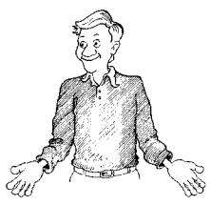
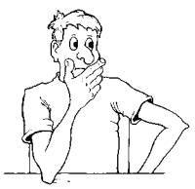
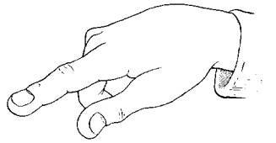
El Kol ve Avuçlar
Sana karşı tamamen
dürüst olacağım.
Saldırgan avuç konumu
Ağız Koruyucu

Slide 27
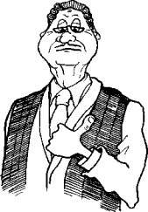

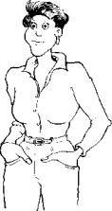
El Kol ve Avuçlar
'Sayın hakimim, benim
naçizane görüşüme göre...
Başparmaklar arka
cepten dışarı çıkıyor
Baskın kadın

Slide 28
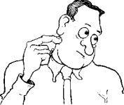
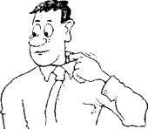
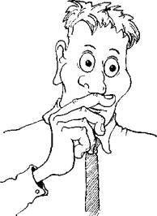
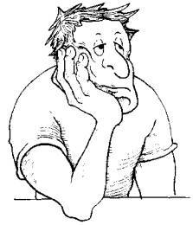
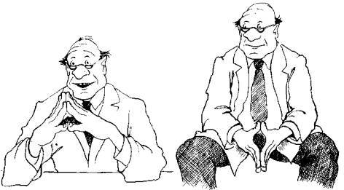
El Kol ve Avuçlar
Yaka Çekiştirme
Burna dokunma
Ense Kaşıma
Can sıkıntısı
Yüksek çatı
Alçak çatı

Slide 29
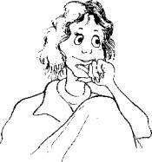
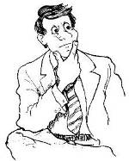
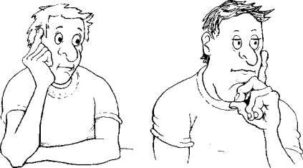
El Kol ve Avuçlar
Çene okşamanın
bayan versiyonu
Olumsuz
Düşünceleri var
Karar verme
İlgili değerlendirme

Slide 30
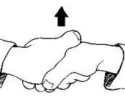
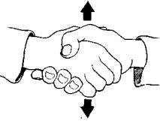
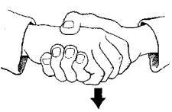
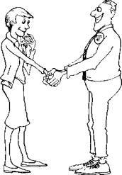
El Kol ve Avuçlar
Kontrolü ele alma
Kontrolü bırakma
Adam gibi el sıkışma
Politikacı el sıkışı

Slide 31
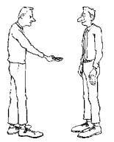
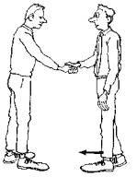
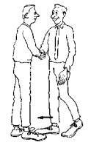
Baskın El Sıkıcıyı Etkisiz Hale Getirmek
Sağdaki adama
baskın bir el uzatılır
Eli alır ve sol ayağıyla
öne adım atar
Sağ ayağını çapraz getirerek
karşıdakinin mahrem
bölgesine girer ve
el sıkışmayı dikey hale getirir.

Slide 32

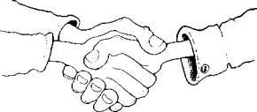

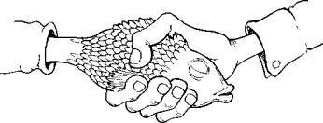
El Kol ve Avuçlar
(El sıkma stilleri)
Avuç aşağıya doğru el uzatma
Eldiven
Avuç aşağıya doğru uzatmanın etkisiz hale getirilmesi
Ölü balık

Slide 33
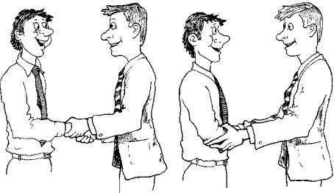
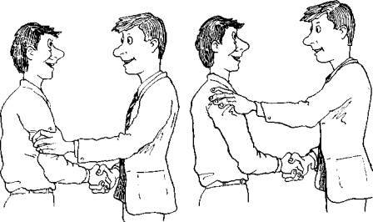
El Kol ve Avuçlar
Bilek tutma
Dirsek kavrama
Üst kol kavrama
Omuz tutma

Slide 34
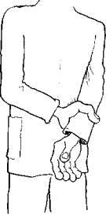
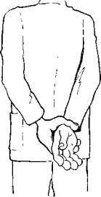
El Kol ve Avuçlar
Üstünlük-kendine güven hareketi
Üst kolu tutma hareketi

Slide 35
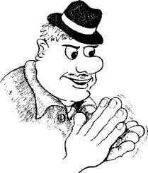
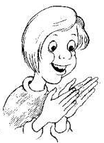
El Kol ve Avuçlar
Elimde tam size göre bir yer var.
Ne kadar heyecanlı değil mi!

Slide 36
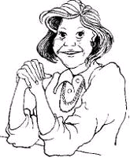
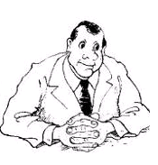

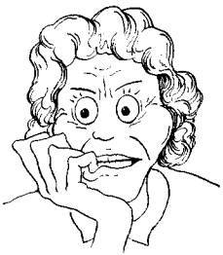
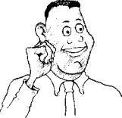
El Kol ve Avuçlar
Eller alçakta kenetli
Eller yukarıda kenetli
Eller orta
konumda kenetli
Burada güven verme gerekir
Kulak ovuşturma

Slide 37
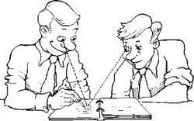
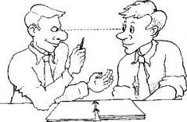
Bakışları Denetleme
Bakışını denetleyebilmek için kalem kullanımı

Slide 38
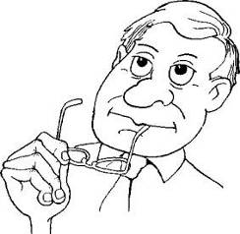
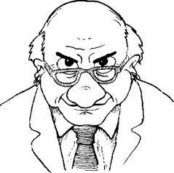
Gözlük Hareketleri
Vakit kazanmaya çalışmak
Saldırgan

Slide 39

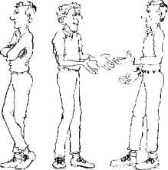
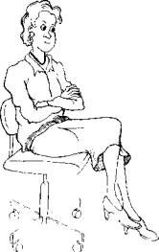
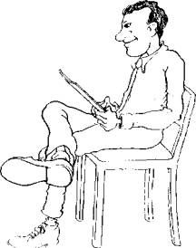
Kollar ve Bacaklar
Kapalı vücut ve
kapalı tavır
Açık vücut ve
açık tavır
Memnuniyetsizlik
gösteren kadın
Amerikalı oturuşu

Slide 40
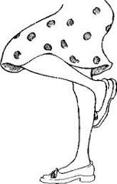
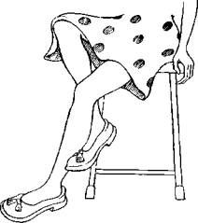
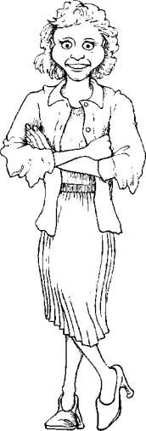
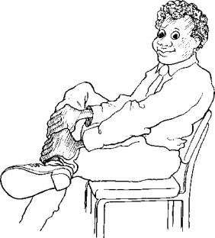
Kollar ve Bacaklar
Ayakta dururken
ayak kilitleme
Otururken ayak
kilitleme
Savunmada durma
konumu
Bacak kollarla
yerine sabitlenir

Slide 41
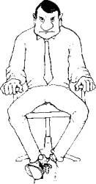

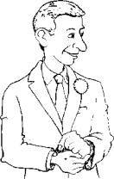
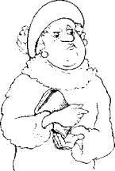
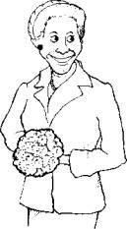
Kollar ve Bacaklar
Bilek kilitlemenin
görülen halleri
Gizlenen
tedirginlik
Engel oluşturmak
için kullanılan
çanta
Engel oluşturmak
için kullanılan
çiçekler

Slide 42
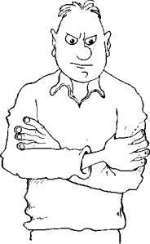



Kol kavrama
Sağlam bir duruş
Üstünlük tavrı gösteriliyor
Kendi kendiyle
el ele tutuşmuş
Kısmi kol engeli

Slide 43


Kol kavrama
Yumruklar saldırgan bir
tavır anlamına geliyor
Standart kol kavuşturma

Slide 44



Popüler Davranışlar
Nötr baş pozisyonu
İlgilenmiş baş pozisyonu
Onaylamayan pozisyon

Slide 45
YAZILI (BELGESEL) İLETİŞİM
Yazışma,
dergi,
kitap,
Broşür,
Şartnameler,
Kataloglar,
Toplanmış veriler,
Grafikler.

Slide 46
YAZININ TARİHÇESİ
Yazı, insanların birbirleriyle iletişim kurmak için kullandıkları "dil" denen sözlü sistemi belli işaretler ve simgelerle (yani harflerle) anlatan ikinci bir sistemdir. Yazılı iletişim insanin yazıyı icat etmesi ile başlar. Yazı İ.Ö 3000 li yıllarda dünyanın iki ayrı bölgesinde görülmeye başlandı;
Mısır'da "hiyeroglif"
ve eski Irak kentlerindeki "çivi yazısı".

Slide 47




YAZININ TARİHÇESİ
Hiyeroglif yazısı
Çivi yazısı

Slide 48
YAZININ TARİHÇESİ
Yazının icadı, insanlık tarihinin en önemli dönemeci ve ilk bilgi devrimidir.
Yazı ilk icat edildiği dönemlerde bitki yapraklarına (eski Mısırda Papirüs yapraklarına), taşlara, ve sıkıştırılmış toprak yüzeylere (tabletler) kazılarak yazılıyordu. Bilgiler kulaktan kulağa değişerek yayılırken, yazılı bir şekilde saklanmaya başlanması, bilginin doğru bir biçimde ve uzun yıllar saklanır olmasına olanak sağladı

Slide 49
YAZININ TARİHÇESİ
Daha sonraki yüzyıllarda, Çin'de İ.Ö 2500 yılları civarında mürekkep ve İ.S 105 yılı civarında da kağıt yapıldığı sanılmaktadır.
Kağıdın ve mürekkebin bulunmasıyla el yazması kitapları ortaya çıkmış olması ve nihayet 1438 yılında Avrupa'da Johannes Gütenberg'in bugünkü anlamda matbaayı icat etmesi ile bilgilerin çok daha insan tarafından paylaşılmasını ve eğitimin somut bir hale gelmesini sağlamıştır.

Slide 50

YAZILI İLETİŞİMİN OLUMLU YÖNLERİ
Göndericinin ve alıcının mesajı tekrar tekrar okuma olanağı ve belgelerin saklanabilir olması yazılı iletişimde hataları en aza indirir.

Slide 51
YAZILI İLETİŞİMİN OLUMLU YÖNLERİ
Yazılı iletişim, sözlü iletişime göre, alıcının onu okuması, algılaması, yorumlaması ve cevaplaması sebebiyle gecikmeli olarak kurulur. Bu Yüzden:
Göndericinin mesajı tekrar gözden geçirme ve yeniden düzenleme olanağı vardır. Mesajın doğru ulaşmasını sağlar ve kanallardan geçerken oluşabilecek arıza ve anlam sapmalarından korur.
"Alıcının da tekrar okuma olanağının olması, mesajın doğru anlaşılmasını ve buna bağlı olarak da verilecek cevabın sağlıklı olmasını mümkün kılar.

Slide 52
YAZILI İLETİŞİMİN OLUMLU YÖNLERİ
Ayrıca belgelerin saklanabilir olması (arşivleme), daha sonra çıkabilecek anlaşmazlıklarda kanıt oluşturduğu için sözlü iletişimde karşılaşılan pek çok sorun yazılı iletişimde yoktur.
"Özellikle örgütsel iletişimde, "kurum içi“ ve "kurum dışı" iletişimi sağlamakta yazılı iletişimin önemi büyüktür.“ Uzun ve kapsamı geniş mesajlar bozulmadan alıcıya ulaşır.

Slide 53
YAZILI İLETİŞİMİN OLUMLU YÖNLERİ
Yazılı mesajları çoğaltma ve aynı anda dağıtma imkanı vardır.

Slide 54
YAZILI İLETİŞİMİN OLUMSUZ YÖNLERİ
Kalıcı olması, olumlu olmasının yanı sıra aynı zamanda olumsuz bir yanı da vardır; hatırlanmamasını istediğimiz mesajlar olmadık bir zamanda karşımıza çıkabilir.
Sözlü ve yüz yüze iletişimde kullandığımız ve önemi yadsınamayacak olan vücut dili ve dil ötesi faktörlerin kullanılamaması mesajı olumsuz etkileyebilir.

Slide 55
YAZILI İLETİŞİMİN OLUMSUZ YÖNLERİ
“Geri bildirimin olmaması veya geç olması sorun yaratabilir.”
“Yazılı İletişim daha fazla zaman ve çaba gerektirir.”
“Mesajı görmesini istemediğimiz kişilerin eline geçebilir.”

Slide 56
TOPLUMSAL HAYATTA KARŞILAŞILAN YAZI TÜRLERİ
Yazı, toplumsal hayatta çeşitli türlerde karşımıza çıkar; Gazeteler ve çeşitli dergilerde yer alan her türlü haber, röportaj, makale, eleştiri ve köşe yazıları gibi gündem değiştikçe güncelliğini kaybeden yazılar bizleri ülkemizde ve dünyada meydana gelen olaylardan, değişikliklerden ve gelişmelerden haberdar eder.
Edebiyat alanındaki roman, hikaye, öykü, şiir, deneme vb gibi, kalıcılığını uzun süre koruyabilen sanatsal yazılar ise bize iyi vakit geçirmenin yanı sıra, düşünce ve hayal dünyamızı zenginleştirmek, bilgi, görgü ve genel kültürümüzü arttırmak gibi faydalar sağlar.

Slide 57
TOPLUMSAL HAYATTA KARŞILAŞILAN YAZI TÜRLERİ
Ayrıca, çeşitli araştırmalara ve istatistiklere yön verebilen anketler yazılı iletişimin önemli öğelerindendir.
Bunun dışında çeşitli bildiriler, broşürler, afişler, kitle iletişiminde önemli yer tutar.
Özel ve resmi mektuplar, özgeçmişler, dilekçeler, tebligatlar ve buna benzer yazılar bir toplum içinde yaşayan her yetişkin insanın yaşamı boyunca karşılaştığı yazı türleridir.

Slide 58
TOPLUMSAL HAYATTA KARŞILAŞILAN YAZI TÜRLERİ
Fakat "yazılı iletişimde" yazılış amacı bakımından gruplamak gerekirse
İş yazıları,
Resmi yazılar,
Özel yazılar

Slide 59
İş yaşamındaki yazılar ve çeşitleri
Sirküler
Bülten
Toplantı tutanakları
Sipariş Mektubu
Talep Mektubu
Onay Yazısı
Teyit (doğrulama) mektubu
Formlar
Teminat mektubu

Slide 60
Sirküler
İş ile ilgili değişiklik(ler)i veya yeni bir uygulamayı diğer kurum veya şubelere bildirmek amacıyla hazırlanır.

Slide 61
Bülten
İşletmeler, çalışanlan arasındaki iletişimi arttırmak ve etkinleştirmek için, işletme içindeki önemli olayları, etkinlikleri, görev değişikliklerini belirli periyotlarla yayınladıkları küçük bir dergi şeklindeki bültenlerle duyururlar.

Slide 62
Toplantı tutanakları:
İş toplantılarından sonra, toplantının gündemini, görüş ayrılıklarını, alınan kararları ve katılımcıların isimlerini içeren bir tutanak hazırlanır. Bu belge onaylanır, arşivlenir ve birer kopyası da katılımcılara da gönderilir.

Slide 63
Sipariş Mektubu:
Genellikle form şeklinde düzenlenmiş ve bir ürün ya da hizmet alımı için kullanılan yazılardır

Slide 64
Teklif Mektubu:
Bir ürün veya hizmet satışını gerçekleştirmek amacıyla hazırlanmış, satış bedelini ve şartlarını da içeren yazılardır.

Slide 65
Talep Mektubu:
Her hangi bir konuda fiyat sorma bilgi alma ve şartlan öğrenme amacıyla hazırlanan yazılardır.

Slide 66
Onay Yazısı:
Talebin onaylanması durumunda verilen yazılardır.

Slide 67
Teyit (doğrulama) mektubu
Anlaşmaya varılmış bir işin onaylanması amacıyla yazılan mektuplardır.

Slide 68
Formlar
İşletmelerde bazı yazılar çok sık kullanılmaktadır. Bu yüzden bazı yazılara işletmenin prensipleri doğrultusunda belli bir format uygulanır ve form haline getirilir.
Kayıt formu,
malzeme talep formu,
iş başvuru formu,
rezervasyon formları
gibi önceden basılmış ve gerekli yerleri kullanıcının doldurmasına ayrılmış yazılardır.

Slide 69
Teminat mektubu
Banka ve diğer finans kuruluşları tarafından Bir işyerine iş yaptıracak olan diğer işletme veya şahıslara verilen kredi mektubudur. Banka veya finans kuruluşu, bu işyerinin işi gerçekleştirecek parası olduğunu diğer şahıs veya işyerine doğrular.

Slide 70
RESMİ YAZILAR
Dilekçeler
Raporlar
Tutanak (zabıt)
Sözleşme
Şartname
Genelge
Vekaletname

Slide 71
Dilekçeler
Bir isteğimizi ya da şikayetimizi resmi makamlara bildirmek için, sunduğumuz kısa bir yazıdır ve hepimiz yaşamımız boyunca pek çok defa dilekçe yazmak durumunda kalabiliriz.

Slide 72
DİLEKÇE YAZARKEN DİKKAT EDİLMESİ GEREKENLER
Çizgisiz beyaz kâğıt kullanılmalıdır. Kâğıdın arka yüzüne geçilmemeli, çok gerekliyse ikinci
kâğıt kullanılmalıdır.
Sorun hangi kurumu ilgilendiriyorsa ona hitap edilerek başlanmalıdır.
Yer ve tarih belirtilmelidir.
Bilgisayarla ya da daktiloyla yazılmalı; el yazısı kullanılması halinde yazının kitap harfleriyle,
açık, okunaklı olmasına özen gösterilmelidir.

Slide 73
DİLEKÇE YAZARKEN DİKKAT EDİLMESİ GEREKENLER
Ciddi, resmi, saygılı bir dil ve üslup kullanılmalıdır.
Sorun/durum ya da dilek kısa ve açık olarak ifade edilmelidir. Gereksiz ayrıntılara ve
kişiselliğe yer verilmemelidir.
İstenen şey yasalara uygun olmalı; yasal çerçeve kesinlikle aşılmamalıdır. Bir şikâyet söz
konusuysa sorun mutlaka belgeler ve tanıklarla (tanıkların isimleri) kanıtlanmalıdır
Dalkavukluk ve yalvarmacılığa asla yer verilmemelidir

Slide 74
DİLEKÇE YAZARKEN DİKKAT EDİLMESİ GEREKENLER
Bir konuda üst makamın bilgilendirilmesi amaçlanmışsa "....durumu bilgilerinize saygılarımla arz ederim",
üst makamın bir sorunu çözmesi, bir işlemi başlatması isteniyorsa "gereğini saygılarımla arz
ederim",
yapılacak bir işlem için izin isteniyorsa "izninizi saygılarımla arz ederim“ gibi saygı ifadeleriyle son bulmalıdır.

Slide 75
DİLEKÇE YAZARKEN DİKKAT EDİLMESİ GEREKENLER
Doğru, düzgün, özenli ve net bir Türkçe ile yazılmalıdır.
Yazım ve noktalama kurallarına dikkat edilmelidir.
Mutlaka imzalanmalıdır.
Dilekçe sahibi adını ve açık adresini belirtmelidir.
Dilekçeye eklenecek ek belgeler yazının sonunda "ekler" başlığı altında maddeler halinde sıralanmalıdır.

Slide 76

DİLEKÇE ÖRNEĞİ

Slide 77
Raporlar
Bir konuyla ilgili inceleme, deney, araştırma, gözlem ve bunun gibi çalışmaların sonuçlarını resmi bir dille açıklayarak ilgili şahıs ya da makamlara bildirmeye yarayan yazılardır.
(2. sınıfta "Yönlendirilmiş Çalışma" hazırlarken danışman hocanıza rapor hazırlayacağınızı düşünerek raporlarda olması gereken özelliklere şimdiden dikkatinizi çekerim.)

Slide 78
Raporların özellikleri
Hakkında bilgi sahibi olunan, üzerinde araştırma yapılan bir konuyla, belirli bir uzmanlık
alanıyla ilgili olarak yazılır.
Belirli bir araştırma sürecinin yanı sıra gözlem, deney ve incelemeye dayanır.
Kaynaklardan yararlanmak esastır. Kaynakların, bilgi ve belgelerin, tanıkların vs. mutlaka
açık ve tam olarak belirtilmesi gerekir.
(Yazılı kaynaklar: Kitap, makale, haber)
(Sözel kaynaklar: Uzmanlarla görüşmeler, derlemeler vb)

Slide 79
Raporların özellikleri
Toplanan bilgilerin değerlendirilmesi, sınıflandırılması gerekir.
Gerek araştırma sürecinde gerekse sonuçların yazımı aşamasında planlı olmak gerekir
Sebep-sonuç ilişkisine dikkat edilmelidir. İddia-kanıt-sonuç sistemi izlenmelidir.
Detaycı ve dikkatli olunmalıdır.
Açıklık, kesinlik, inandırıcılık, güvenilirlik taşımalıdır.
Ulaşılan kesin bir yargıyı içerir.
Ciddiyet esastır.
Açık, anlaşılır, düzgün ve doğru Türkçe kullanılmasına özen gösterilmelidir.
Yazım ve noktalama kurallarına uyulmalıdır.

Slide 80
Tutanak (zabıt)
Tutanağın birkaç tarifi vardır;
Meclis, kurul ve mahkeme gibi yelerde her söz alanın sözlerini olduğu gibi yazıya geçirilmesiyle oluşturulan bir belgedir.
Konuyla ilgili görevlilerin hazırladığı ve imzaladığı "bir durumu" anlatan yazıdır. Tutanaklar kanıt yerine geçer.

Slide 81
Sözleşme
İki veya daha fazla kişi arasında yapılan ve koşullarına uyulması yasayla desteklenmiş anlaşmalardır.
Sözleşme taraflardan birinin yaptığı önerilere karşı taraf yada tarafların da benimsemesiyle oluşur.
Bir sözleşmede tarafların karşılıklı çıkarları vardır.
Sözleşmenin geçerli olabilmesi için tarafların sözleşmeyi özgür iradeleri ile kabul etmiş ve imzalamış olmaları gerektirir.

Slide 82
Şartname
Bir işi yaptırma, mal veya hizmet satın alma gibi işleri gerçekleştirmek isteyen tarafın hazırladığı ve diğer tarafın uymak zorunda olduğu koşulların saptandığı resmi belge.

Slide 83
Genelge
Yasa ve yönetmeliklerin nasıl uygulanacağı konusunda yol göstermek ve aydınlatmak ve dikkat çekmek amacıyla hazırlanıp ilgili makamlara gönderilen yazı.

Slide 84
Vekaletname
Bir kimsenin kendi yerine iş görebilmesi için başkasını görevlendirmesidir.
Resmi olarak geçerli olabilmesi için noter hazırlanıp onaylanması ve vekaleti veren kişinin imzasını taşması gerek

Slide 85
YAZIŞMALARINDA NELERE DİKKAT ETMELİYİZ?
İşletmeler mektupların içeriği kadar biçim ve diğer şekil şartlarına da önem vererek, belli bir formu, standart olarak kurumlarına yerleştirmek isterler. Mektubun alan düzenlemesi başlıca aşağıdaki noktalarda değerlenebilir

Slide 86
YAZIŞMALARINDA NELERE DİKKAT ETMELİYİZ
Kağıt ve Yazım Sınırları (Marjlar)
Yazım Düzeni
Başlık (Antet)
Tarih Yazımı
İç Adres
Hitap Sözcüğü
Dikkati Çekilen Kişi, Konu, İlgi, Referans
Mektup Metni
Sonuçta Taltif Cümlesi
İmza
Daktilografın Kimliği
Ekler

Slide 87
Kağıt ve Yazım Sınırları (Marjlar)
Mektuplar A4 dosya (fotokopi) kağıdına veya Amerikan mektup kağıdına yazılırlar.
Sağ ve sol kenarlardan, genelde 2.5 cm boşluk bırakılır. Yazılacak metin kısa ise, sağ ve sol sınırlar 5 cm ye kadar genişletilebilir. Alt sınır, aynı şekilde 2.5 cm den az olmamalıdır.
Mektubun ana gövdesi, dosya kağıdı ortalanarak yazılmalıdır.

Slide 88
Yazım Düzeni
Etkinlik ve sürat açısından birçok firma standart mektup düzenini seçmiştir.
Başlıca mektup biçimleri şunlardır:
Sola dayalı,
Yarı sola dayalı,
Paragraf başı yapılmış,
Basitleştirilmiş biçim.

